Slide 1
Križni put

Slide 2
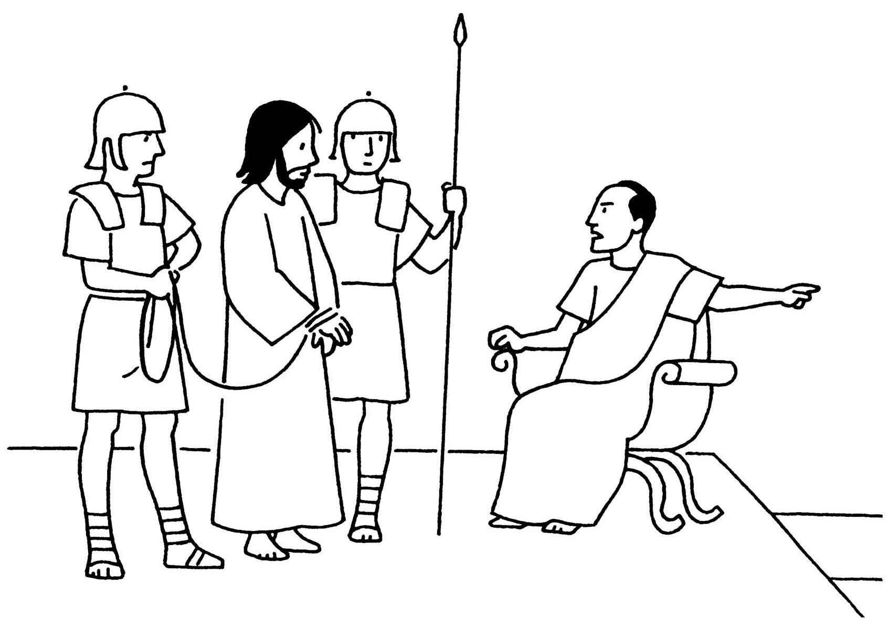

Isusa osuđuju na smrt

Slide 3
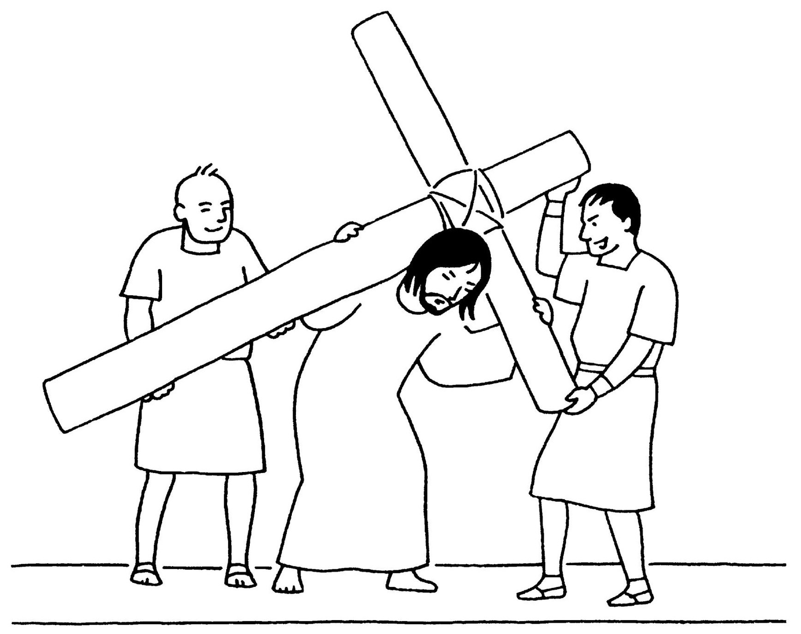

Isus prima na se križ

Slide 4
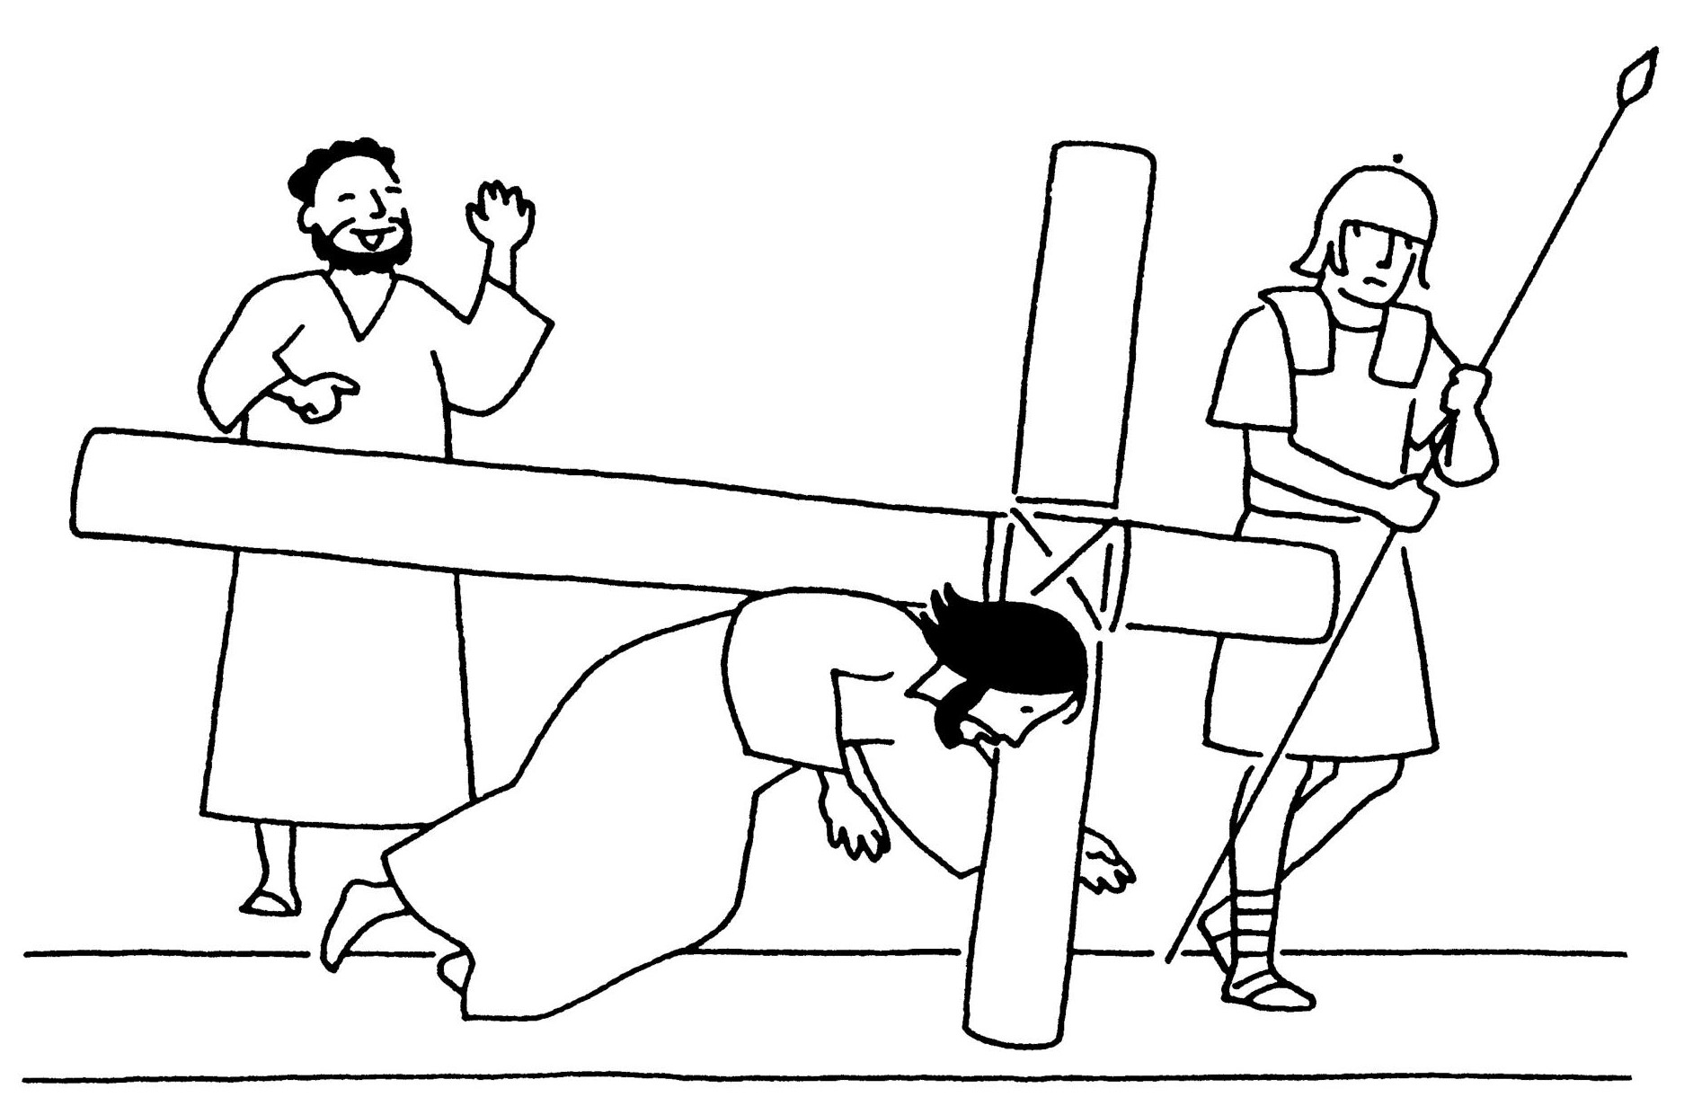

Isus pada prvi put pod križem

Slide 5
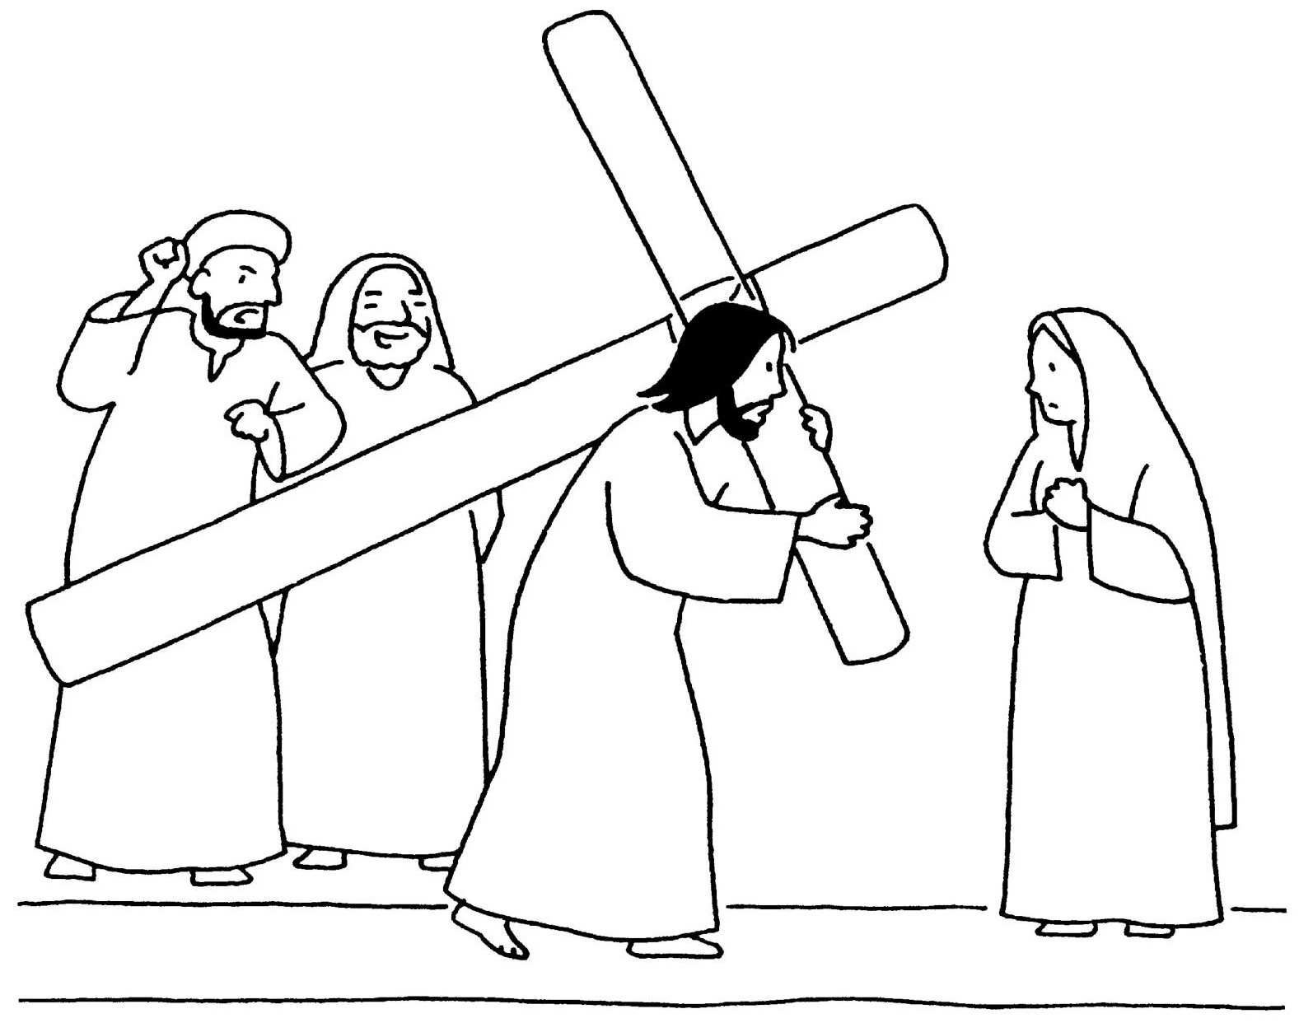

Isus susreće svoju svetu majku

Slide 6
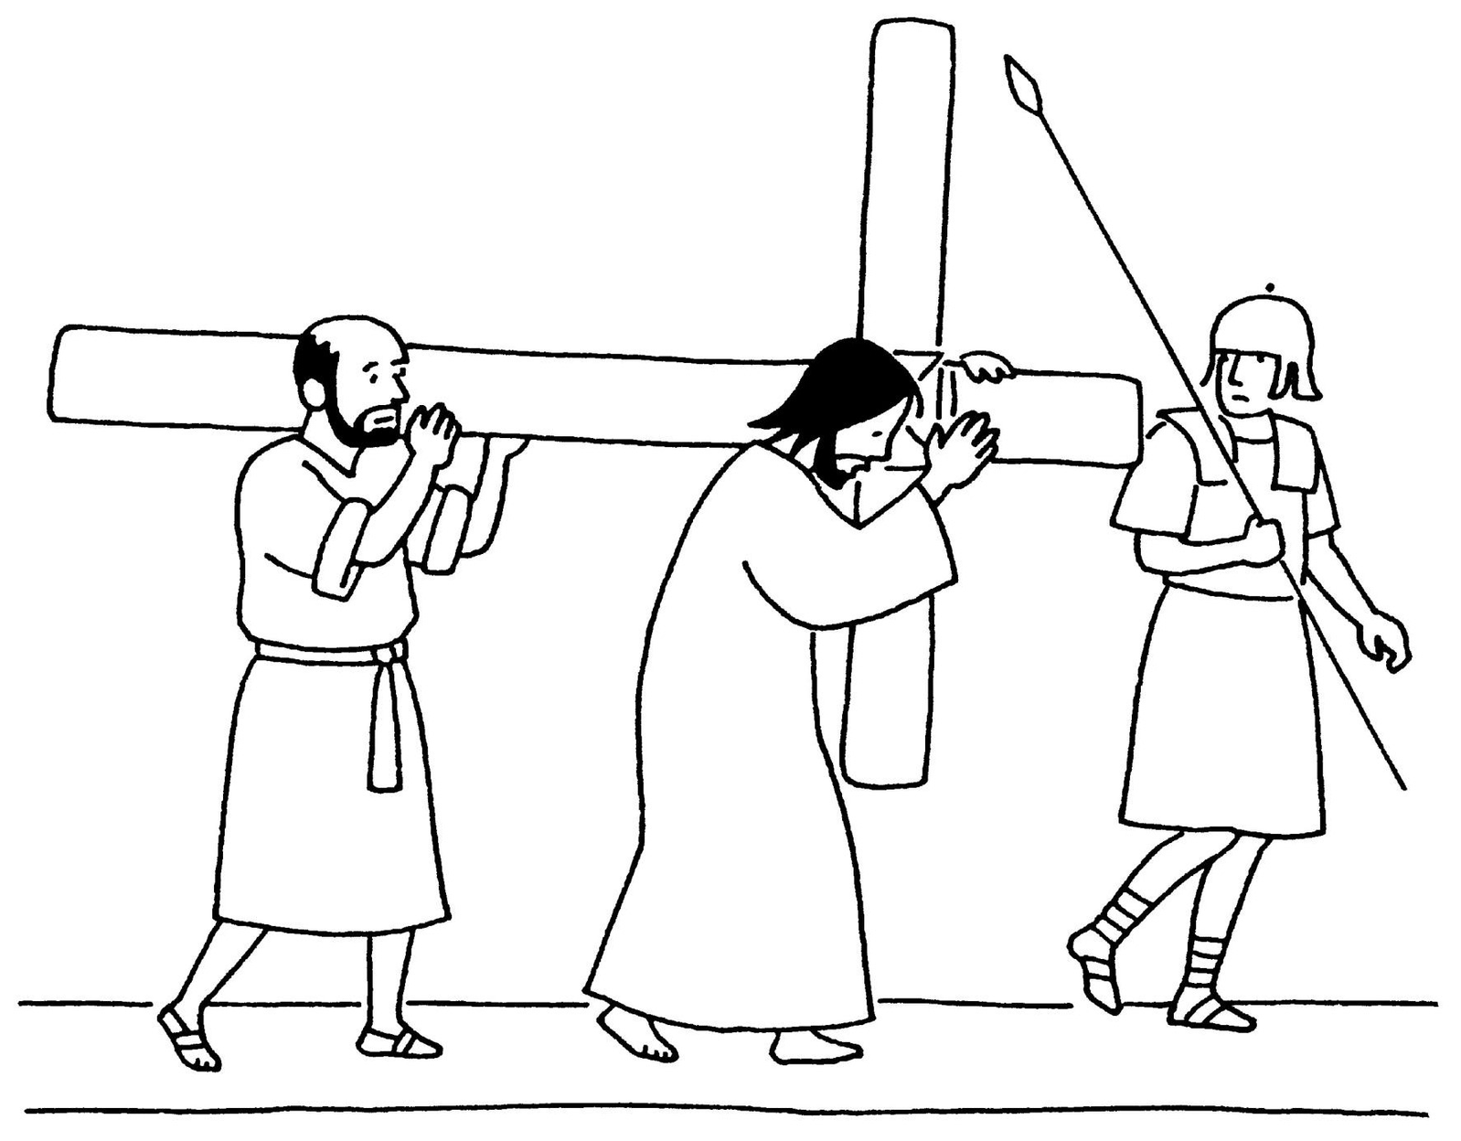

Šimun Cirenac pomaže Isusu
nositi križ

Slide 7
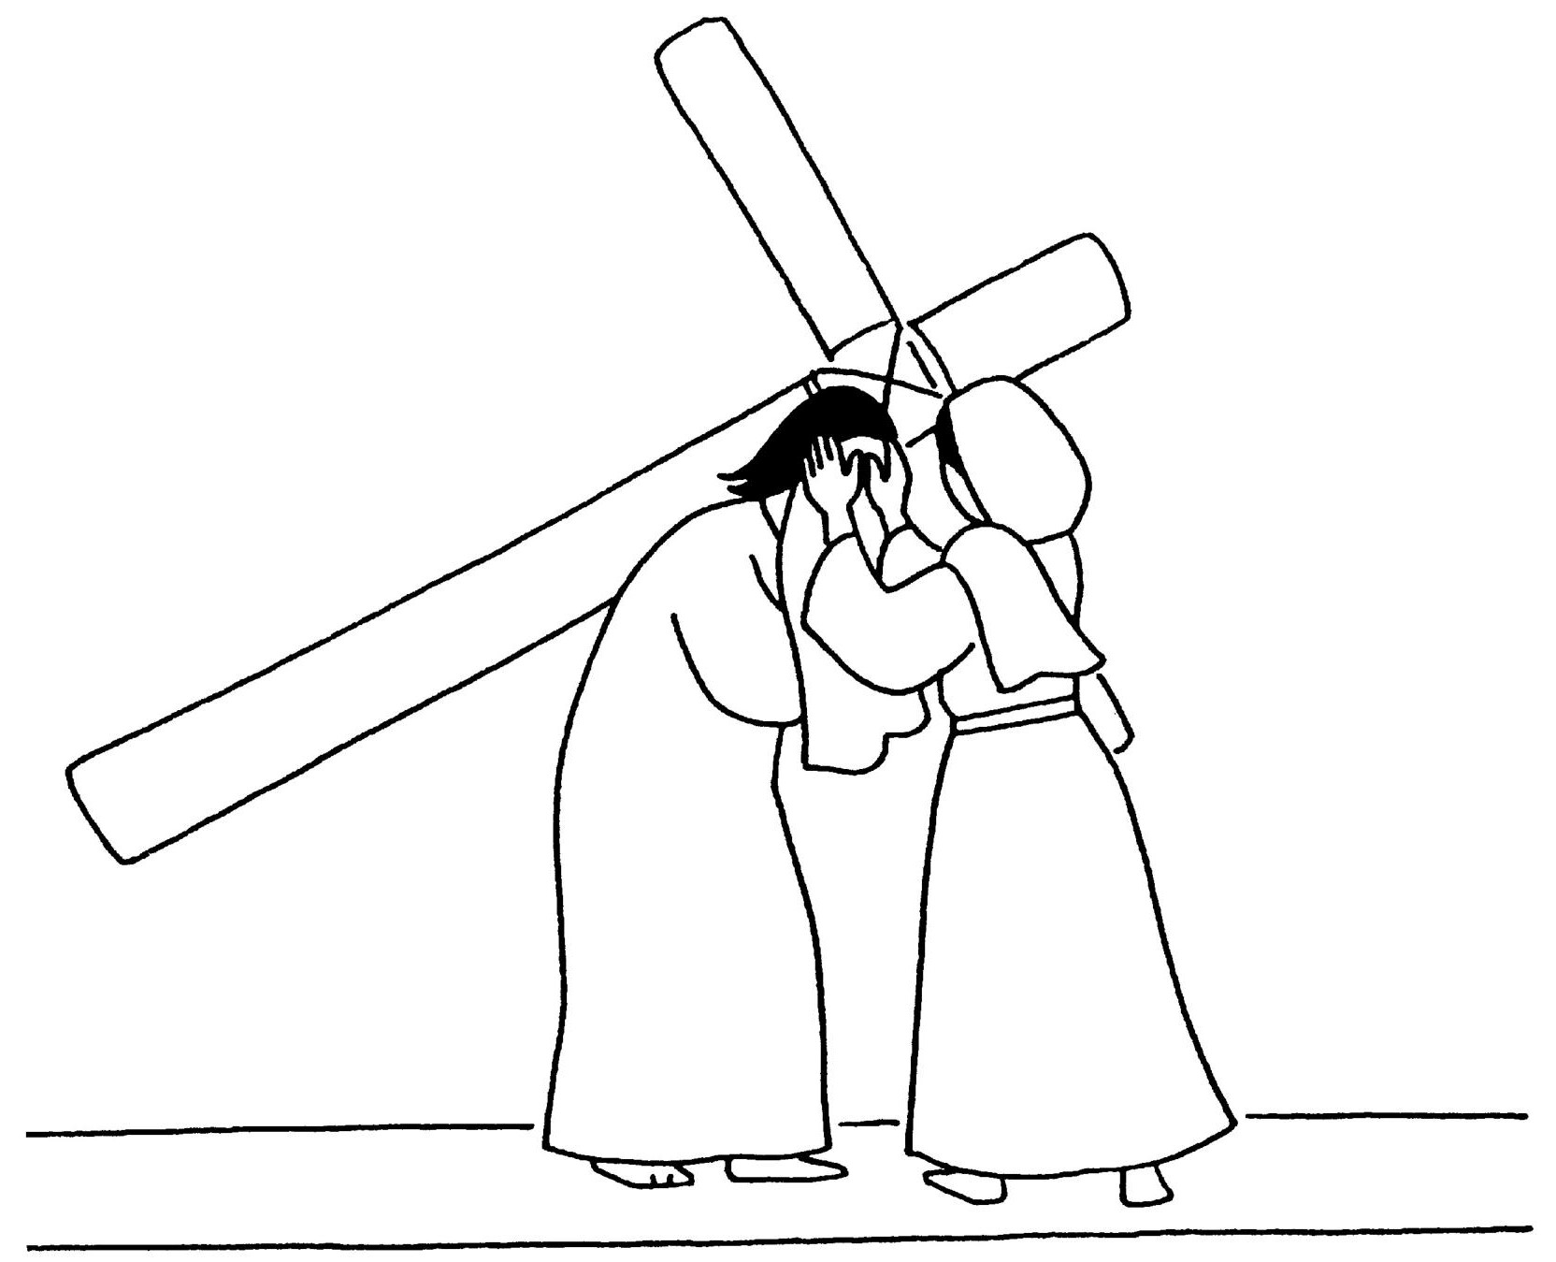

Veronika pruža Isusu rubac

Slide 8
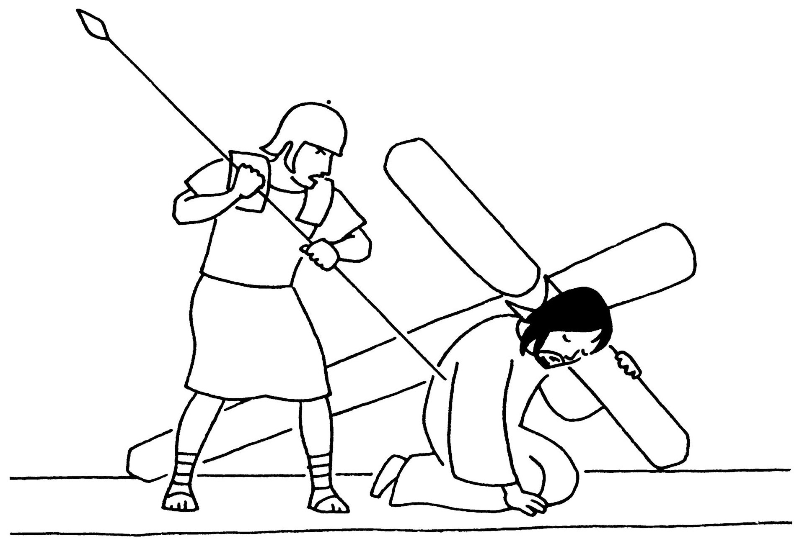

Isus pada drugi put pod križem

Slide 9
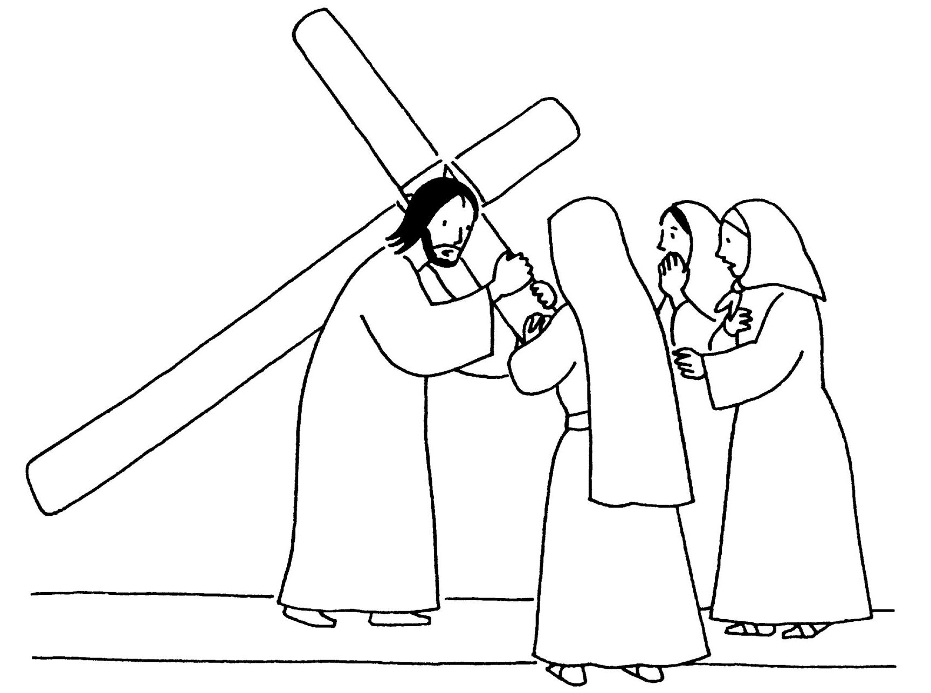

Isus tješi
jeruzalemske žene

Slide 10
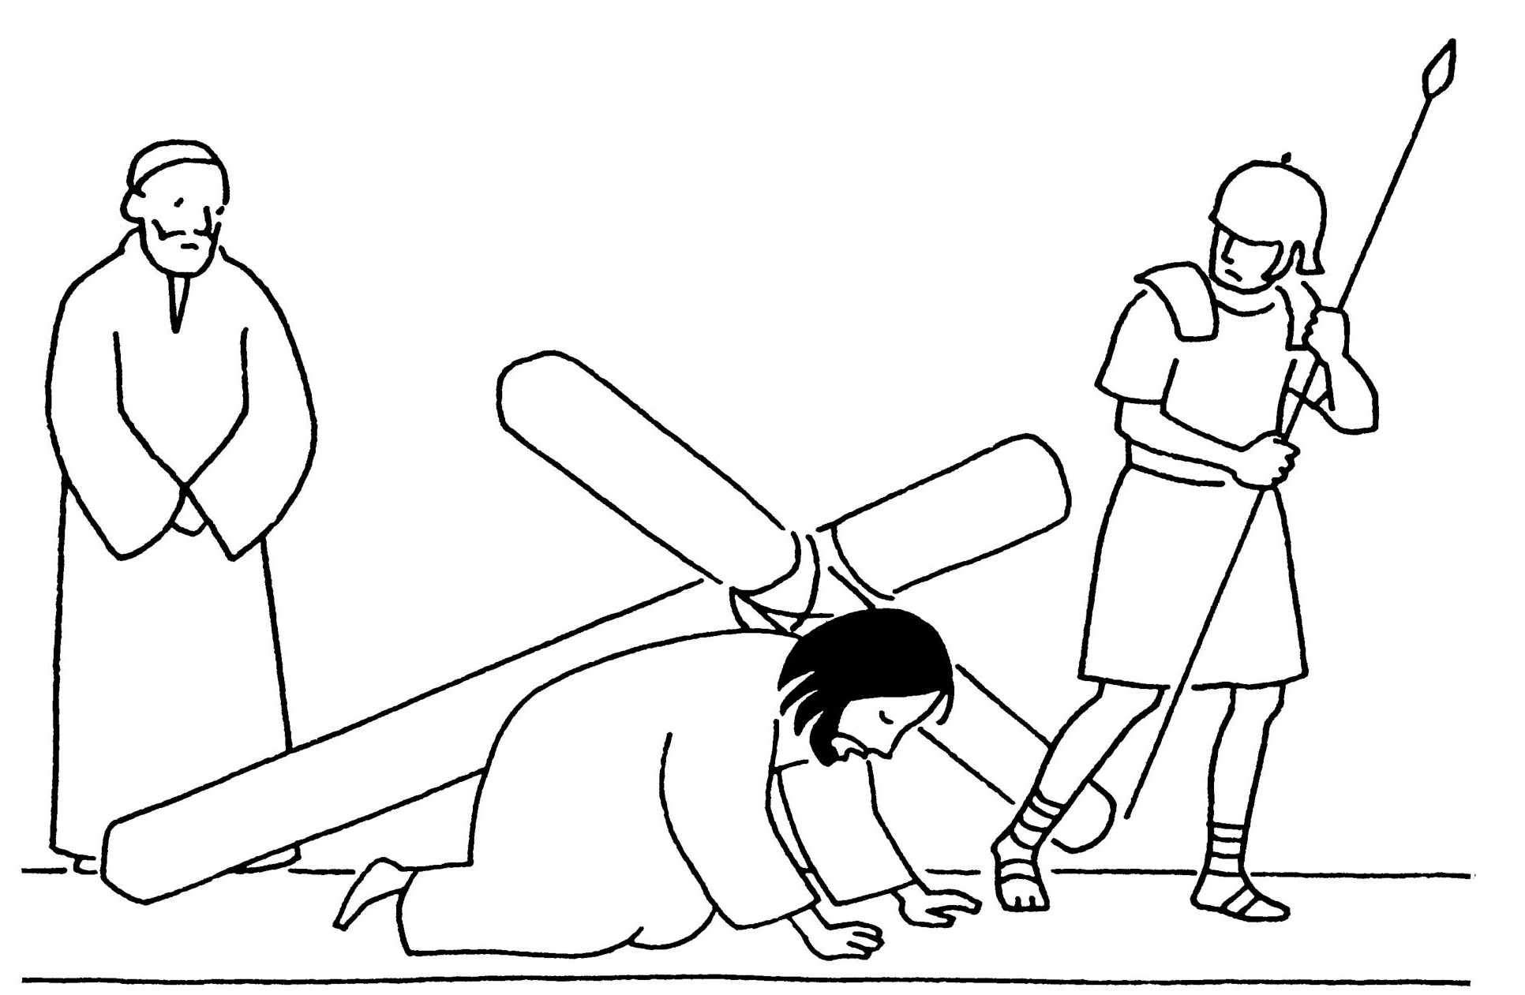

Isus pada treći put pod križem

Slide 11
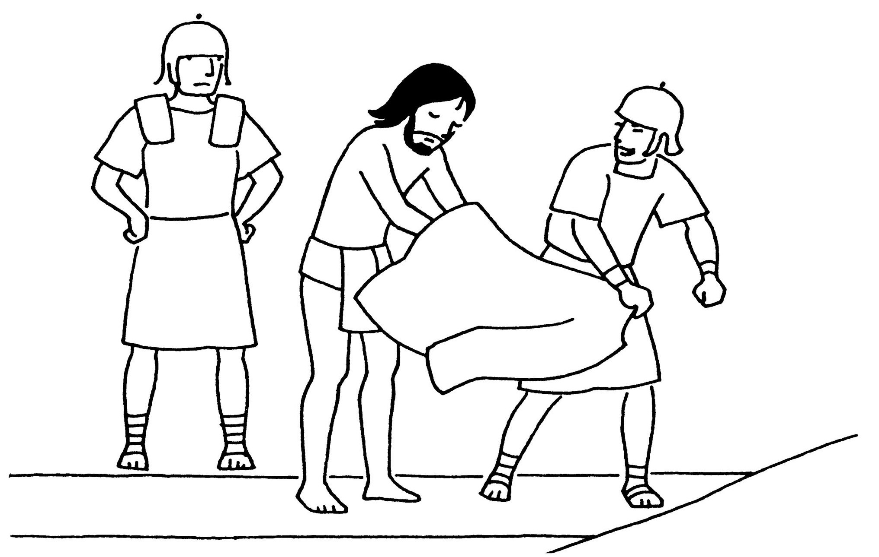

Isusa svlače

Slide 12
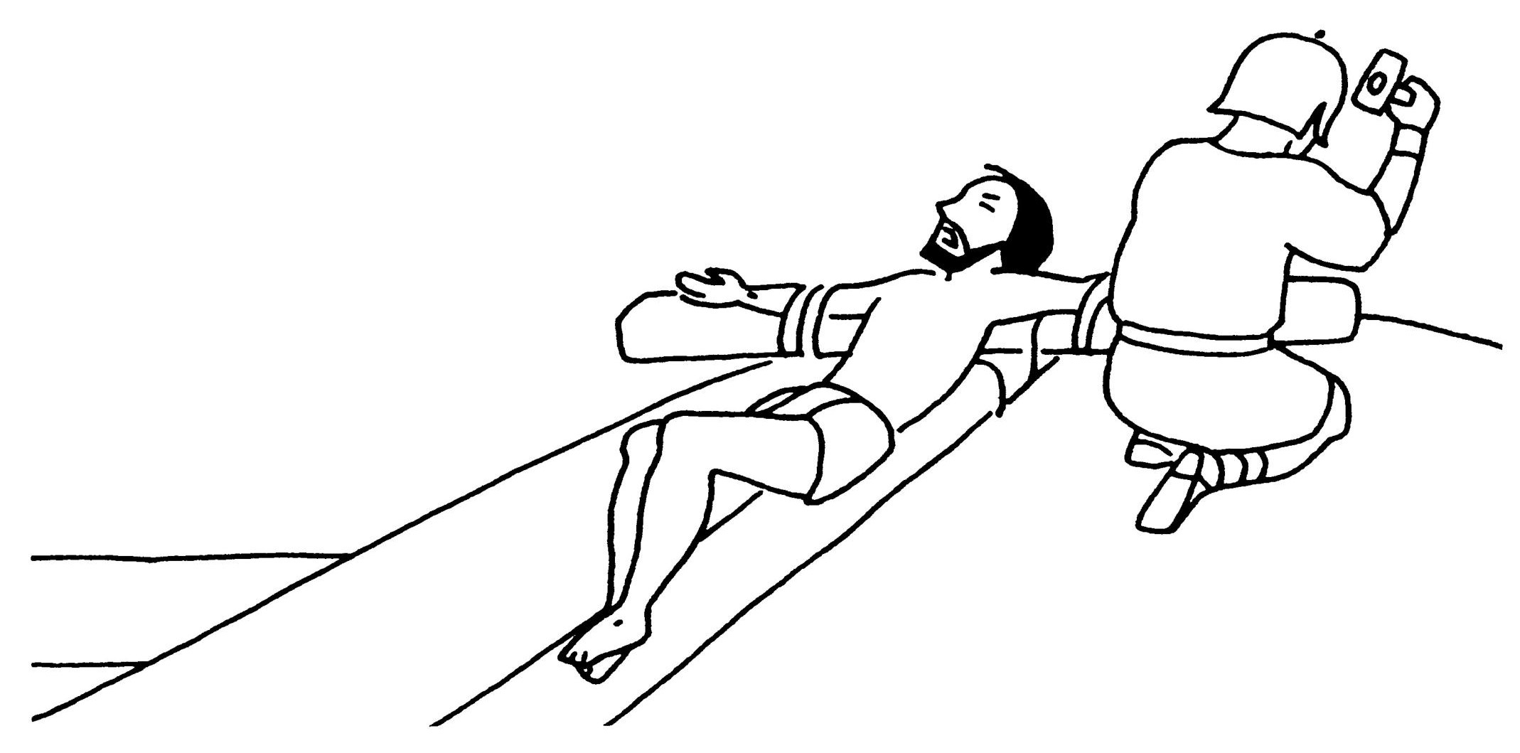
Isusa pribijaju na križ

Slide 13
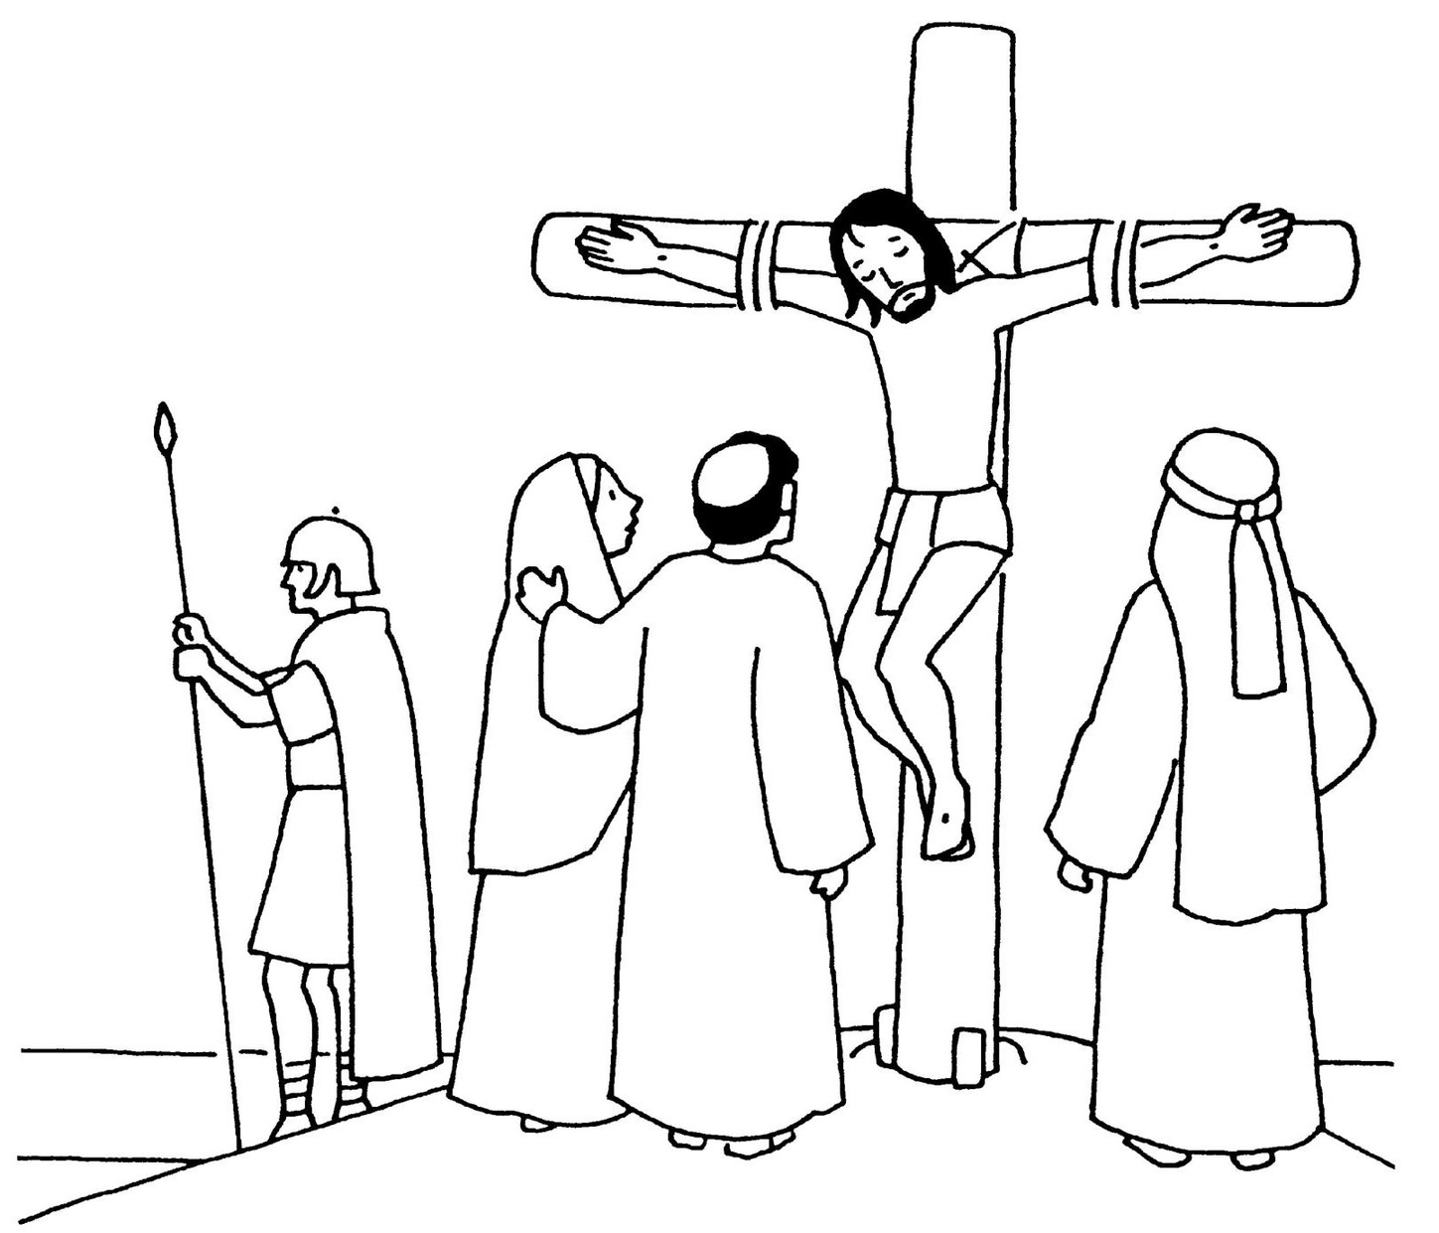
Isus umire na križu

Slide 14
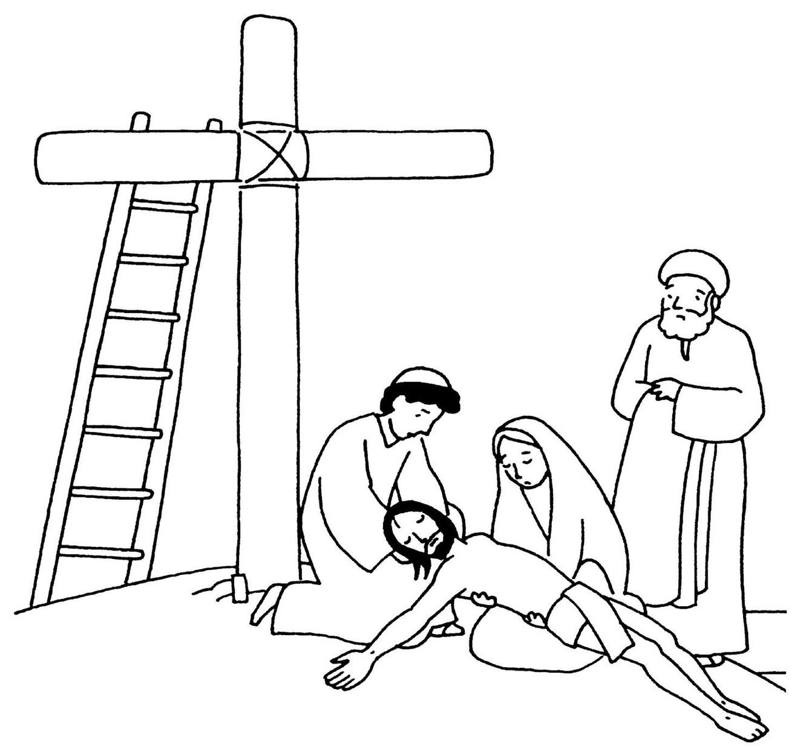
Isusa skidaju s križa

Slide 15
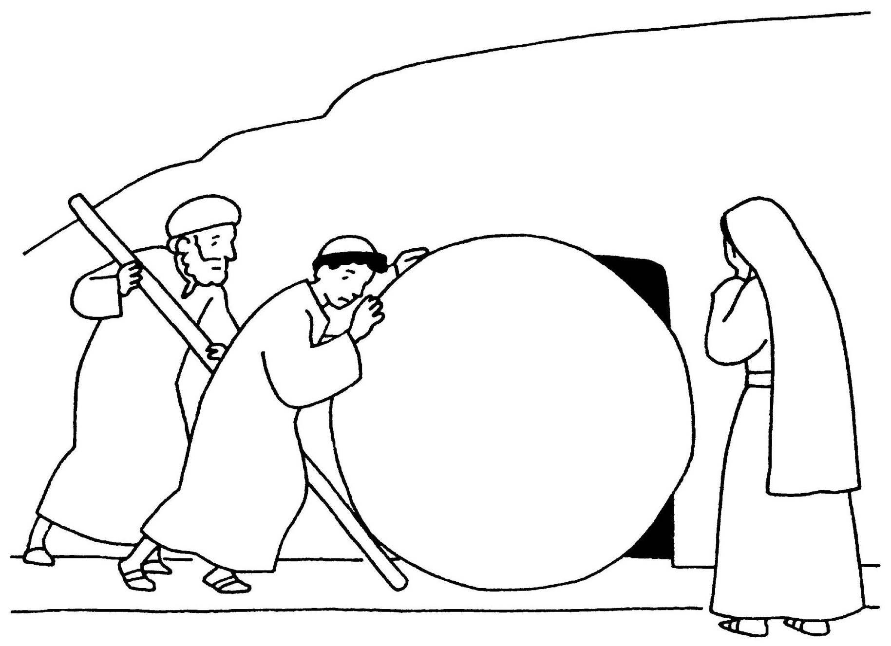
Isusa polažu u grob
Slike preuzete s https://www.qumran2.net/

